Slide 1
PERTEMUAN 6 LnT MOBILE APPLICATION DEVELOPMENT
Christopher Vinantius

Slide 2
Materi Pertemuan 6
Abstraction
Abstract Class
Abstract Method

Slide 3
Abstraction
Abstraction adalah salah satu konsep dasar OOP yang menyediakan template abstrak (object tidak berwujud) berupa abstract class yang kemudian dapat digunakan untuk membuat berbagai object konkret (nyata atau berwujud) berdasarkan template abstrak tersebut.

Slide 4
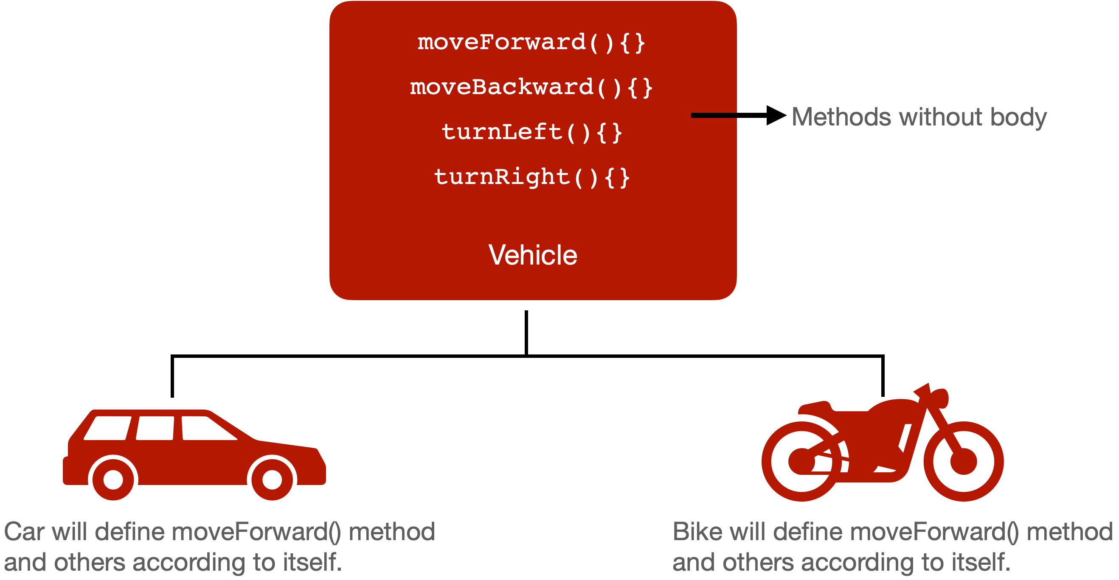

Slide 5
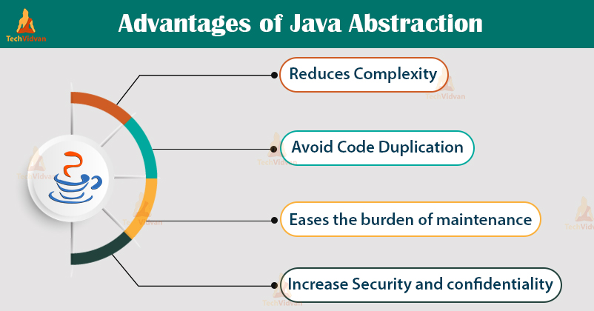

Slide 6
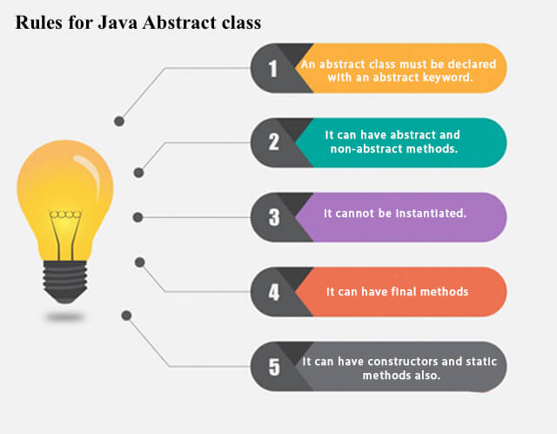

Slide 7
Abstract Class
Abstract class adalah class yang menerapkan konsep abstraction untuk semua atribut yang membentuk class tersebut.
Untuk membuat abstract class cukup dengan menambahkan keyword abstract class di depan nama class yang akan dibuat.

Slide 8
Pembuatan Abstract Class
abstract class Vehicle{
String type;
int wheels;
void move();
}

Slide 9
Abstract Method
Abstract method adalah method yang bersifat abstrak dan terdapat dalam abstract class yang memuat method tersebut, serta tidak memiliki isi, hanya dideklarasikan saja.
Untuk membuat abstract method cukup dengan menambahkan keyword abstract di depan nama method yang akan dibuat.

Slide 10
Pembuatan Abstract Method
abstract class Vehicle{
abstract void move();
abstract void turn();
}

Slide 11
Pembuatan Object dari Abstract Class
Kita tidak dapat langsung membuat object dari class yang abstrak.
Alternatifnya, kita dapat menerapkan konsep inheritance untuk membuat berbagai extension dari abstract class yang telah kita buat.

Slide 12
Pembuatan Object dari Abstract Class
abstract class Vehicle{
String type;
int wheels;
void move();
}
class Car extends Vehicle{
...
}
Vehicle avanza = new Car();

Slide 13
Pemanggilan Abstract Method
Abstract method tidak dapat langsung kita panggil ke dalam sebuah function.
Alternatifnya kita dapat menerapkan konsep inheritance, melalui proses overriding di subclass yang dibentuk dari abstract class tersebut.

Slide 14
Pemanggilan Abstract Method
abstract class Vehicle{
abstract void move();
}
class Car extends Vehicle{
void move(){
System.out.println(“Car is moving...”);
}
}
Vehicle avanza = new Car();
avanza.move();

Slide 15
Berbagai informasi dan contoh lainnya untuk konsep abstraction dapat dieksplor lebih dalam melalui link-link berikut.
https://techvidvan.com/tutorials/abstraction-in-java/
https://www.javatpoint.com/abstract-class-in-java
https://www.w3schools.com/java/java_abstract.asp
https://www.codesdope.com/course/java-abstraction/
https://www.upgrad.com/blog/abstract-class-in-java-and-methods/

